Slide 1
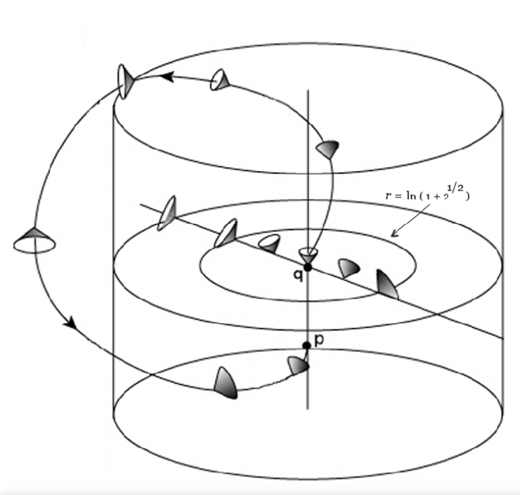
რა არის ჩაკეტილი დროისმაგვარი მარყუჟები (CTC)?
ჩაკეტილი დროისმაგვარი მარყუჟი არის სივრცე-დროის ისეთ ტრაექტორია, სადაც ობიექტი მუდმივად მიდის საკუთარი მომავლისკენ მაგრამ სივრცე-დროის გეომეტრიის გამო ზუსტად იქ ბრუნდება, საიდანაც დაიწყო
ლოკალურად — ჩვეულებრივი მოძრაობა მომავალში
გლობალურად — გზა მარყუჟად იკეტება
სინათლეზე სწრაფი მოძრაობა არ არის საჭირო

Slide 2
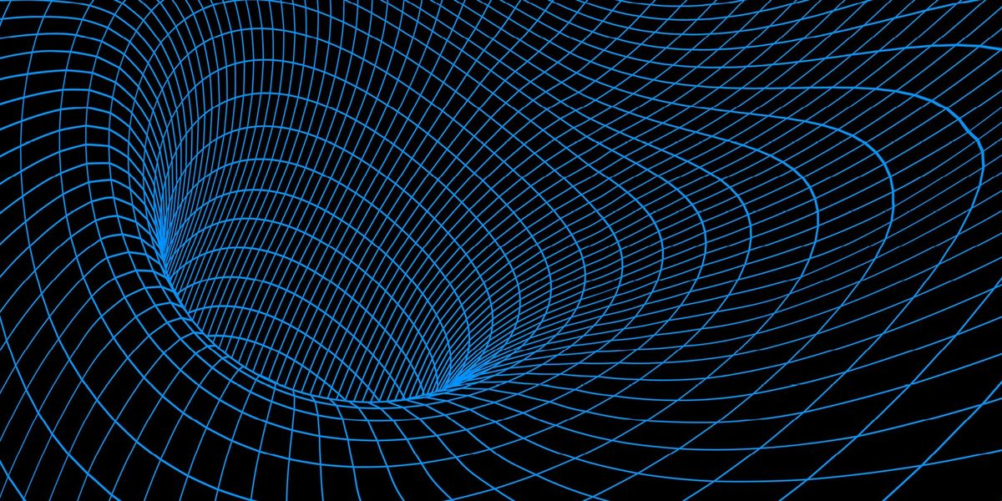

GR-ში გრავიტაცია = სივრცე-დროის გეომეტრია
მომავალი და წარსული წინასწარ მოცემული აბსოლუტური მიმართულებები აღარ არის.
აინშტაინის განტოლებები ლოკალურად აღწერს, როგორ ამრუდებს მატერია და ენერგია სივრცე-დროს.
მაგრამ გლობალური სტრუქტურა შეიძლება უცნაური იყოს — და ზოგიერთ ამონახსნში მომავლისკენ მიმავალი გზა წარსულთან ბრუნდება.
$$G_{μν}=8πGT_{μν}$$

Slide 3
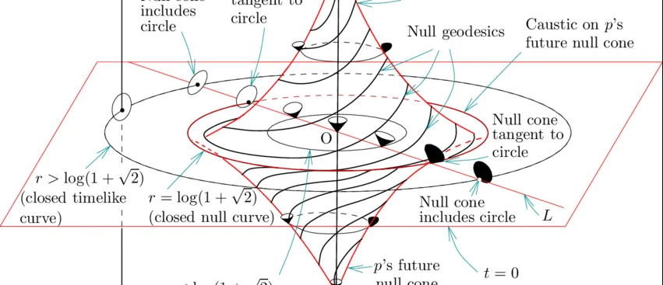
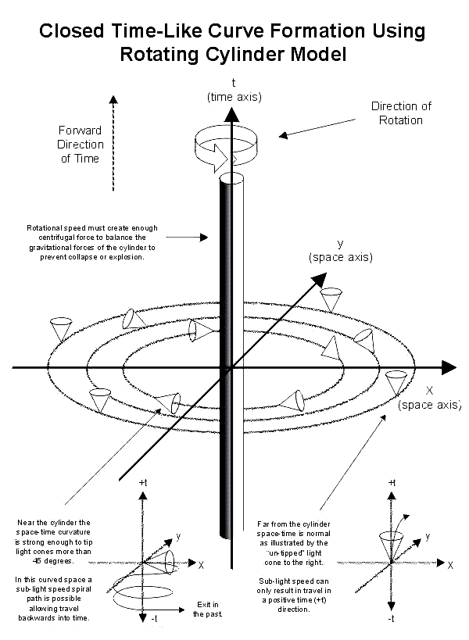
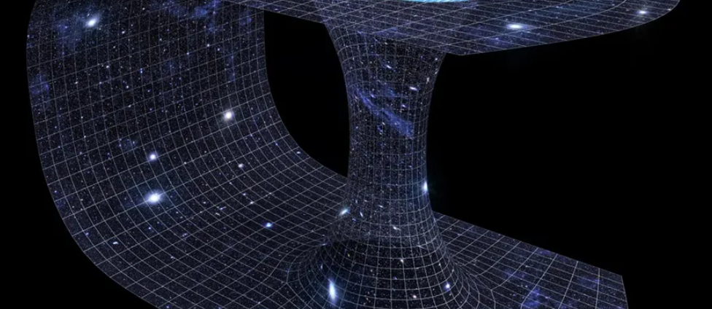
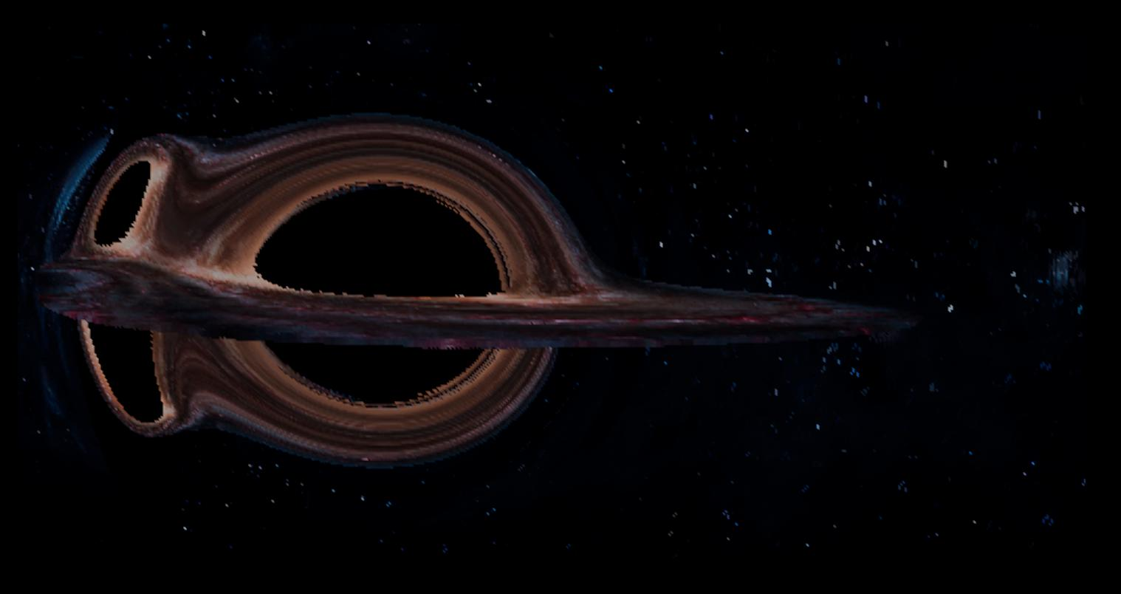
სად ჩნდება CTC-ები?
Gödel-ის სამყარო
Tipler-ის ცილინდრი
მბრუნავი კოსმოლოგია
სწრაფი ბრუნვა → frame dragging
Wormhole მოდელები
Kerr-ის შავი ხვრელი
space shortcut + time shift
რგოლისებრი სინგულარობა

Slide 4
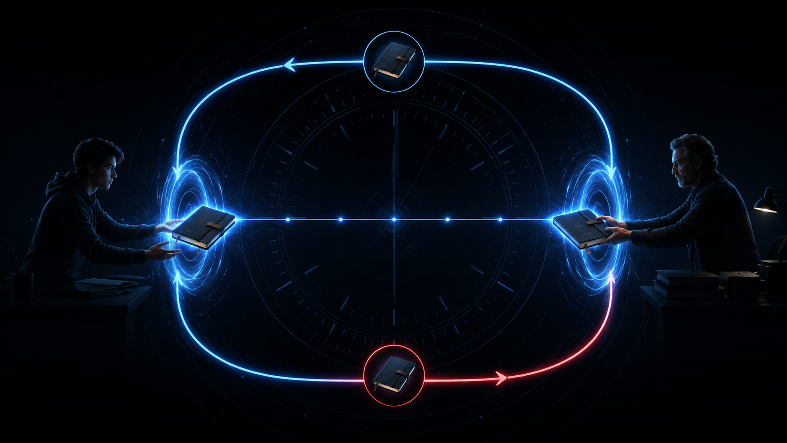
რა პარადოქსებს ქმნის CTC?
ბაბუის პარადოქსი
წარსულის შეცვლა საკუთარ არსებობას აუქმებს.
ბუტსტრაპის პარადოქსი
ინფორმაცია არსებობს, მაგრამ საწყისი წყარო არ აქვს.

Slide 5
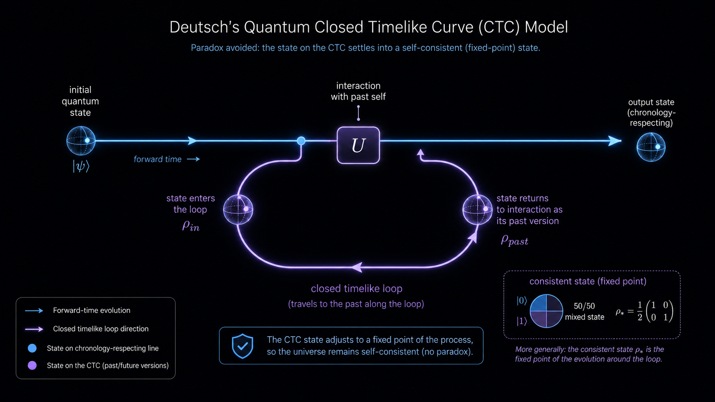
პარადოქსების გადაჭრის გზები
Novikov-ის პრინციპი
წარსულში დაბრუნება შესაძლებელია მხოლოდ ისე, რომ ისტორია საკუთარ თავს არ ეწინააღმდეგებოდეს.
რაც მოხდა, უკვე მოხდა — წარსული არ იცვლება.
Deutsch-ის კვანტური CTC მოდელი
კვანტური სისტემა საკუთარ წარსულთან ურთიერთქმედებს და უნდა მივიდეს ისეთ მდგომარეობამდე, რომელიც მარყუჟის შემდეგ ისევ თავსებადია.

Slide 6
ქრონოლოგიის დაცვის ჰიპოთეზა
თუ CTC-ები პარადოქსებს ქმნის, შეიძლება პრობლემა საერთოდ სხვაგან იყოს: შესაძლოა ბუნება მათ წარმოქმნას არ უშვებს.
Hawking-ის იდეით, როცა სივრცე-დრო დროის მარყუჟის შექმნას უახლოვდება, კვანტური ეფექტები შეიძლება იმდენად გაძლიერდეს, რომ ეს პროცესი დაანგრიოს.
დასკვნა: CTC-ები გვაჩვენებს კლასიკური GR-ის საზღვრებს — საბოლოო პასუხი ალბათ კვანტურ გრავიტაციაშია.

Slide 7
მადლობა ყურადღებისთვის
ივანე ჯავახიშვილის სახელობის თბილისის სახელმწიფო უნივერსიტეტი, ზუსტ და საბუნებისმეტყველო მეცნიერებათა ფაკულტეტი, ფიზიკის დეპარტამენტი, საბაკალავრო პროგრამის III კურსი
ბაჩო ლომიძე

